Slide 1
Alginatmaskar I olika miljöer
Hur når medicinen dit den ska?
Kemilärarnas resurscentrum (KRC)
Institutionen för biokemi och biofysik (DBB)

Slide 2
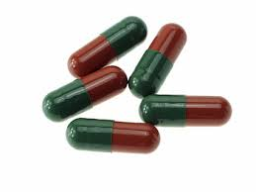
Hur når medicinen dit den ska?
Bild: Piqsels
Läkemedel innehåller läkemedelssubstanser och tillsatser för att ge önskad form och egenskaper.
Exempelvis kan ett hölje av bioplasten kalcium-alginat skydda från nedbrytning i magsäcken så att läkemedlet når fram till tarmen, där höljet löses upp av det basiska bukspottet.
Bioplasten framställs från brunalger (alginsyra). Alginsyrans salter kallas alginater (E 401)*.
Surt
Basiskt
* Tillåten livsmedelstillsats
Notes:
Jenny

Slide 3
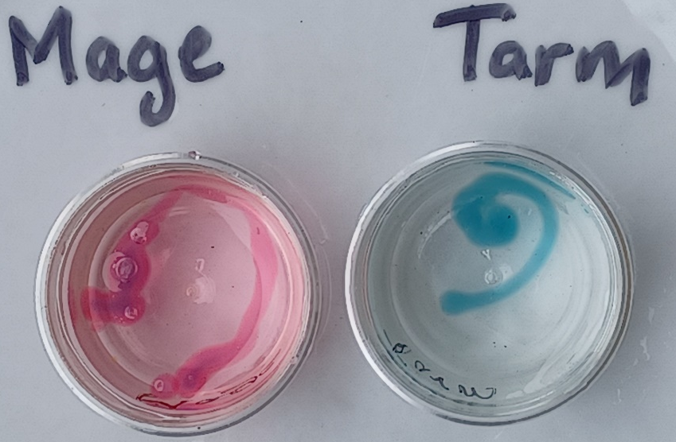
Laboration: Alginatmaskar i sur och basisk miljö
Tillverka natriumalginatlösning
Tillverka alginatmaskar
Lägg maskarna i
  Sur miljö (mage)
  Basisk miljö (tarm)
Länk till labbeskrivning
Notes:
Jenny

Slide 4
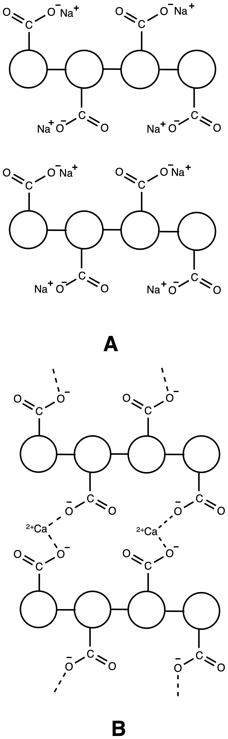
Alginatmaskarna (medicinhöljet) – vad hände kemiskt?
Na-alginat + Ca²⁺ ➝ Ca-alginat + 2Na⁺
I kemiska reaktioner bryts bindningar mellan vissa atomer och/eller nya bindningar bildas.
Notes:
Jenny

Slide 5
Diskussion av fenomen på olika ”nivåer” i kemi-undervisningen
Erfarenhetsnivå
Beskrivning av förnimmelser med vardagsord
Makronivå
Beskrivning av det vi förnimmer med hjälp av vetenskapliga begrepp
Submikronivå
Förklarar observationer av fenomen med hjälp av teoretiska modeller, t.ex. partikelmodeller
(Taber, 2013)
Notes:
Sofie
Att förklara det kända med det okända.
Elever i alla åldrar har svårt att förstå hur små partiklarna är.
De tror även att det måste finnas något i utrymmet mellan partiklarna. Det finns vatten mellan vattenmolekyler, och luft mellan syre – och kvävemolekyler.
Ofta tilldelas atomer och molekyler egenskaper som de inte har t ex lukt och färg. Guldatomer är guldglänsande. De blir större när de blir varma – vilket gör att metallen utvidgar sig.
För snart trettio år sedan beskrev Johnstone (1982) innehållet i kemiundervisning med hjälp av en triangel – kemins triplett eller Johnstones triangel. Triangelns hörn representerar kemins formella/disciplinära aspekter: makronivån (t.ex. ämnen och egenskaper), mikronivån (t.ex. atomer och molekyler) respektive representationsformer (t.ex. formler och modeller), alla frekvent förkommande i kemiundervisning. Taber har utgått från Johnstones triangel, men vidareutvecklat den.

Slide 6
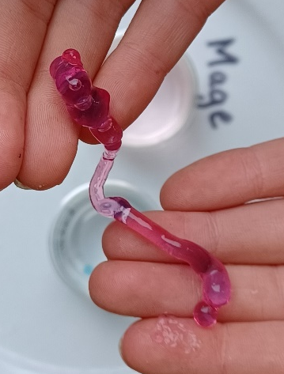
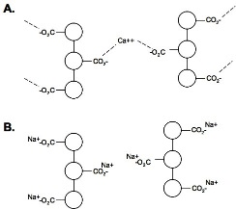
Vad händer när ”alginatmaskarna” läggs i kalciumkloridlösning
Erfarenhetsnivå
”Maskarna” blir lite hårdare och mer gummiaktiga när de läggs i den andra lösningen.
Makronivå
När maskarna av natriumalginat läggs i kalciumkloridlösning blir de fastare i konsistensen.
Submikronivå
Kalciumjonerna, Ca²⁺, attraheras kraftigare till alginatpolymererna än natriumjonerna, Na⁺, som har en lägre laddning. Polymerkedjorna tätpackas och ger en fastare gel.
Notes:
Sofie

Slide 7
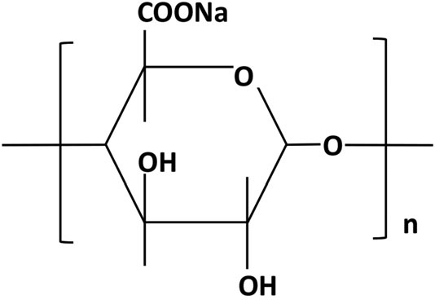
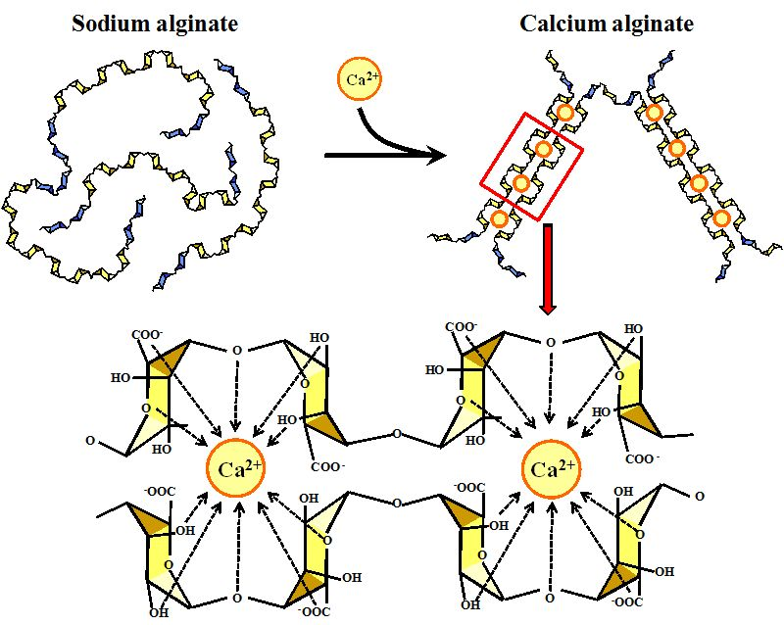
Alginatpolymeren med natrium respektive kalcium
Natriumalginat kalciumalginat
Monomer av natriumalginat
Polymer av natriumalginat
Bildkälla
Notes:
Jenny
Kanske bara övre delen i den högra bilden? Eller så har jag en enklare typ den nere till vänster för kalcium också.
Kanske tar jag detta enbart i ”triangeln”?

Slide 8
Diskussion utifrån laborationen
Hur tänker ni kring genomförandet av laborationen i ett klassrum?
Vad tror ni att eleverna skulle få ut av laborationen?
Har ni förslag på andra varianter?

